Slide 1



Разработка алгоритма принятия решения в задаче навигации мобильного робота в условиях динамического окружения
Факультет Систем Управления и Робототехники Мехатроника и робототехника
Научный руководитель:
Бжихатлов Ислам Асланович
доцент факультета систем управления и робототехники
Кирбаба Денис Дмитриевич
Санкт-Петербург
2024

Slide 2
Актуальность темы исследования
Тенденции:
Расширение области применения мобильных роботов
Большинство окружений являются динамическими
Возможность доступа человека-оператора снижается
Необходимость в алгоритмах принятия решений для обработки сложных сценариев
Основные требования к системе:
Автономность
Надежность
Безопасность
2

Slide 3
Цель и задачи исследования
Цель исследования:
Разработать систему для повышения автономности, безопасности и надежности навигации роботов в динамическом окружении
Задачи исследования:
1. Анализ существующих решений для навигации в динамических условиях
2. Реализация высокоуровневой системы принятия решений
2.1. Оценка состояния робота и системы навигации и соответствующая адаптация поведения
2.2. Учет динамических объектов
3. Аппробация системы в среде имитационного моделирования
3

Slide 4
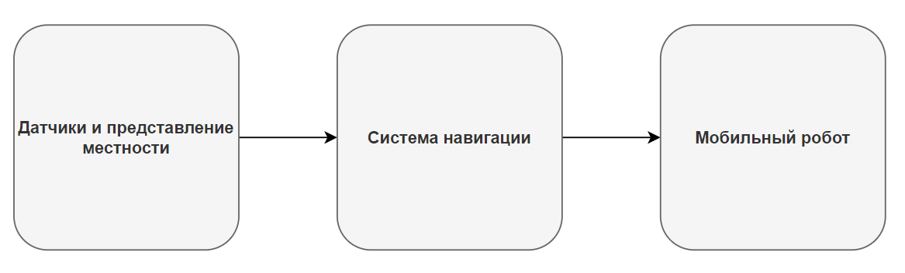
Существующие подходы
Единая точка отказа системы
Отсутствие слоя наблюдения за состоянием системы
Динамические объекты обрабатываются как статические
4

Slide 5
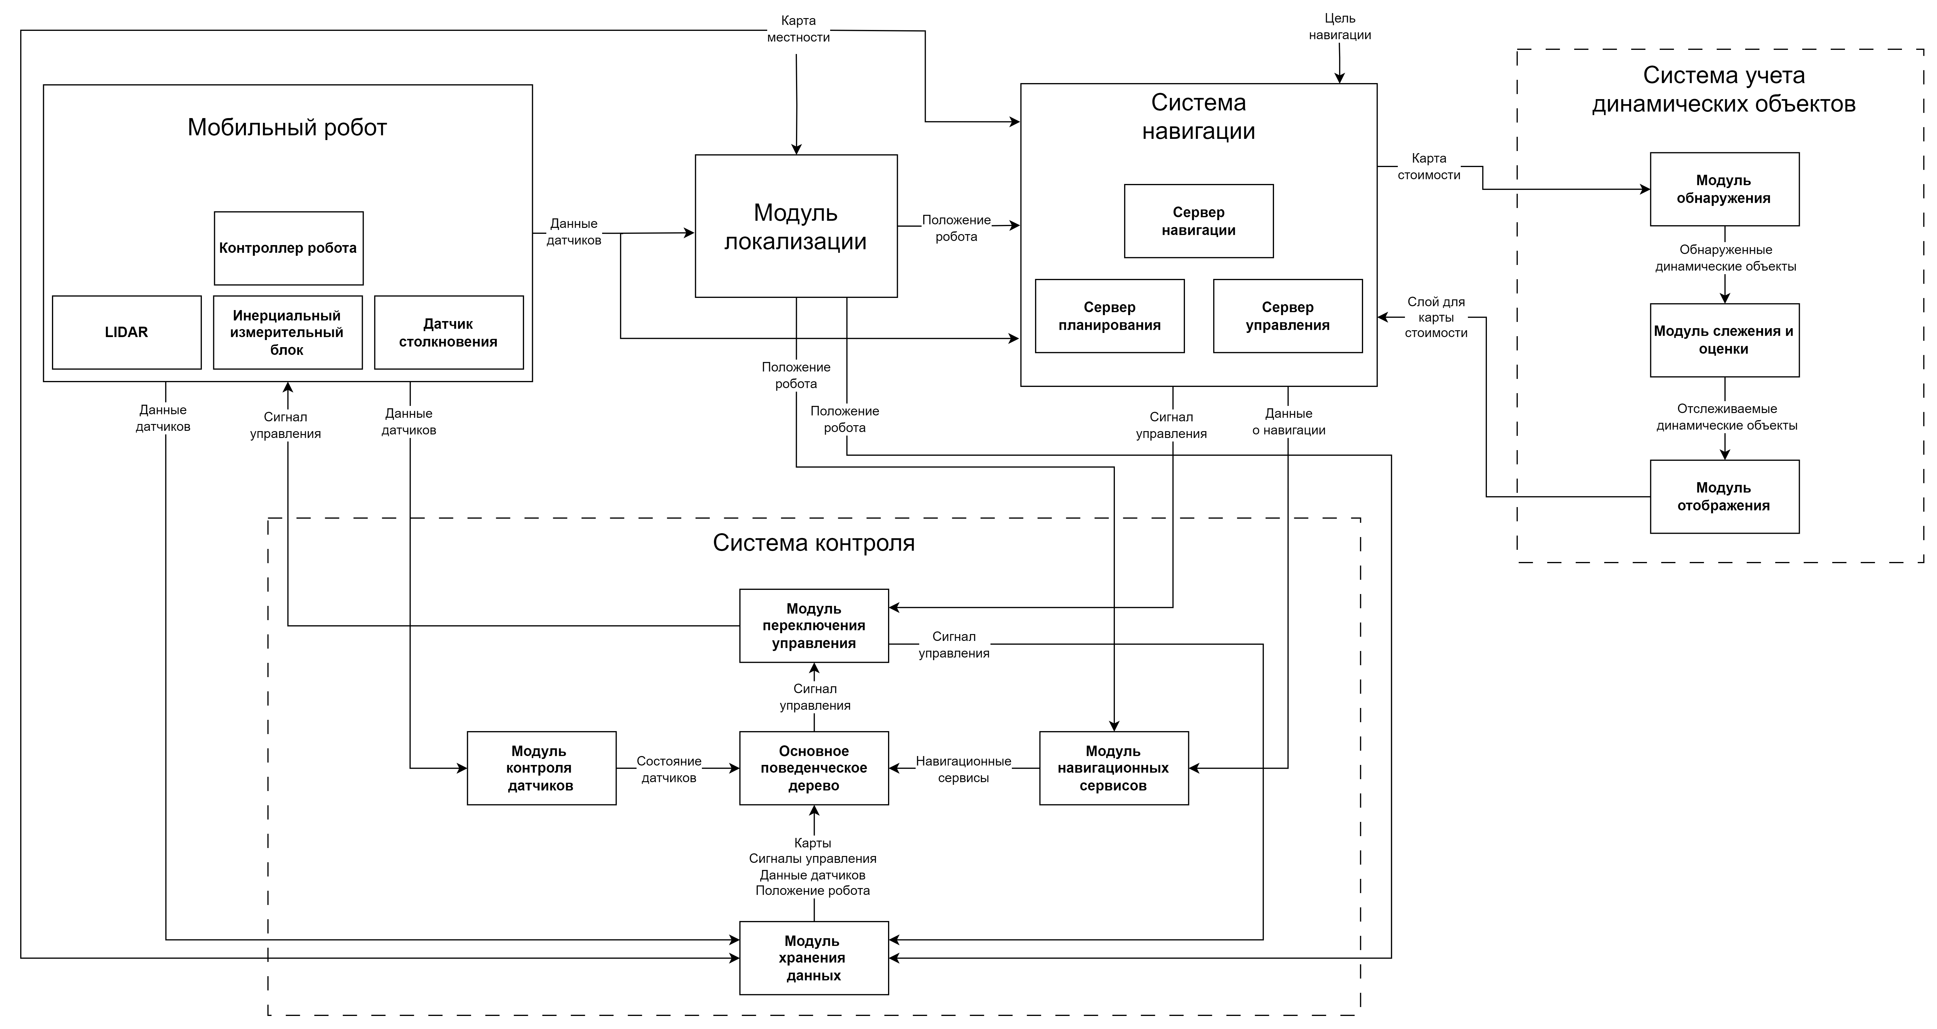
Архитектура разработанной системы
5

Slide 6
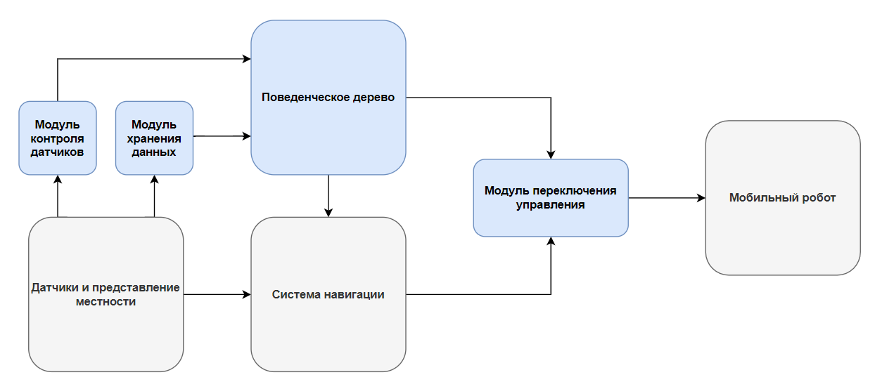
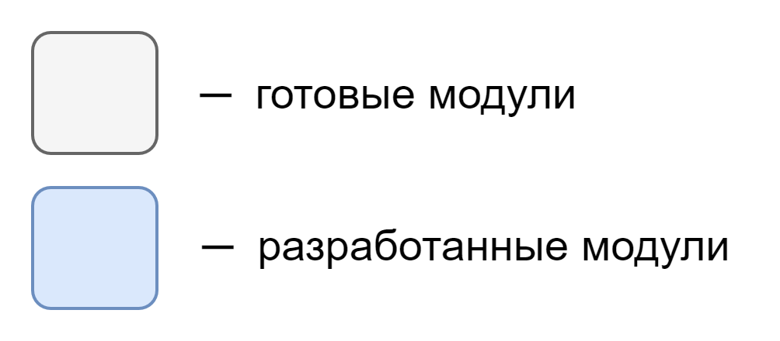
Система контроля
6

Slide 7
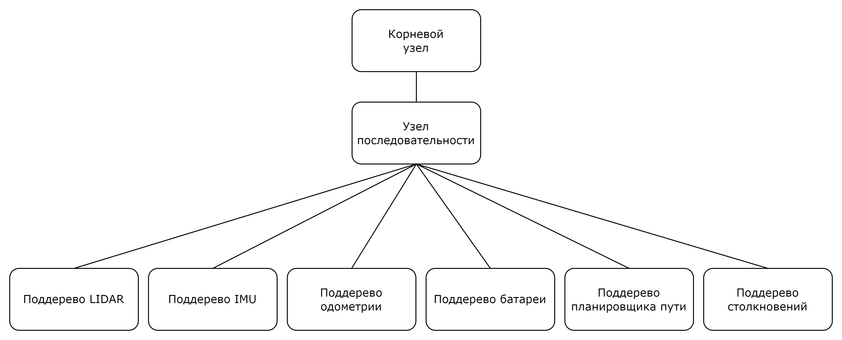
Поведенческое дерево
7

Slide 8
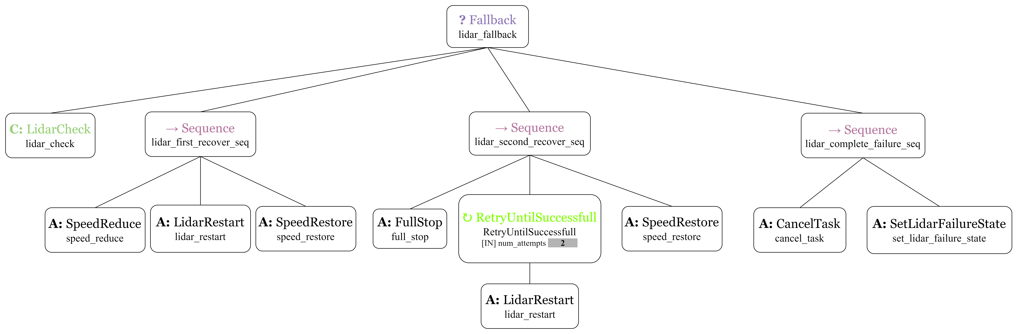
Поддерево LIDAR
Программа Groot
8

Slide 9
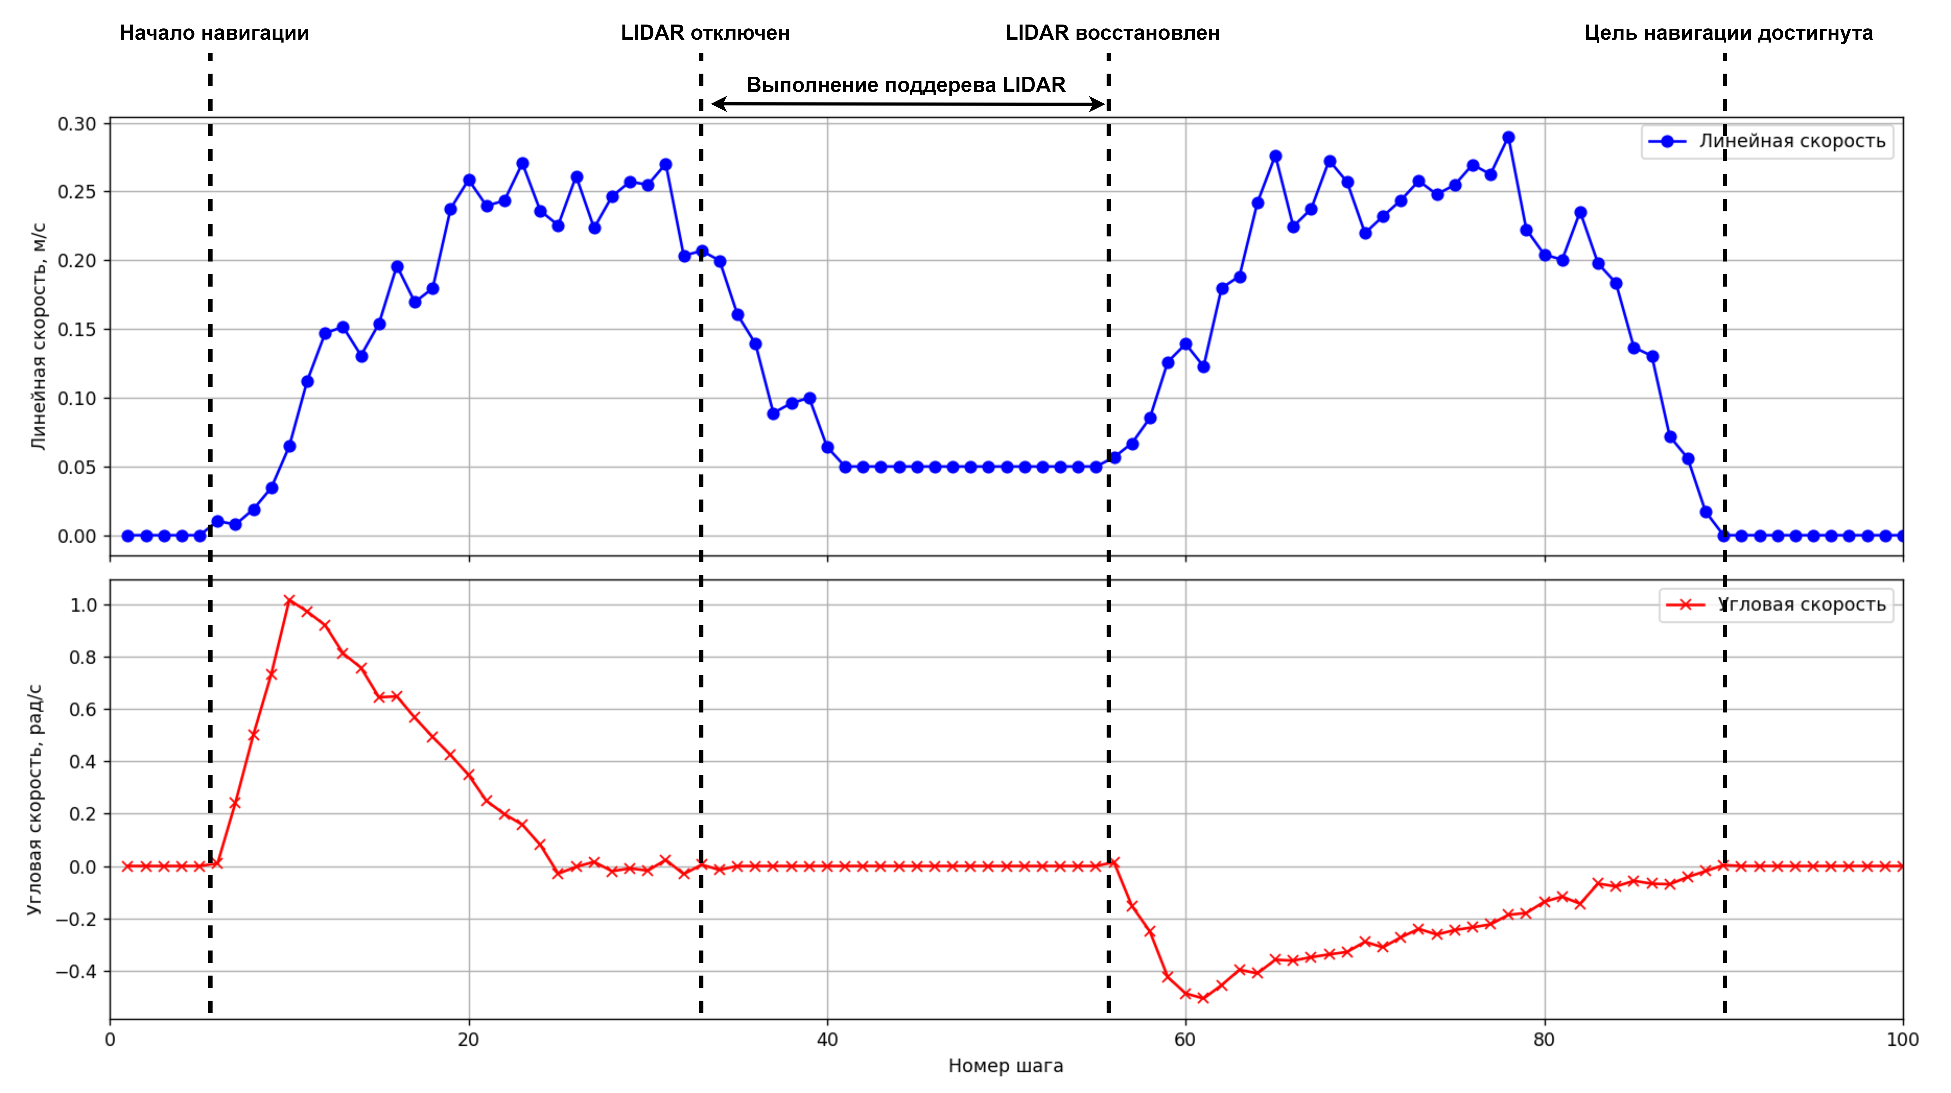
Пример работы системы контроля
9

Slide 10
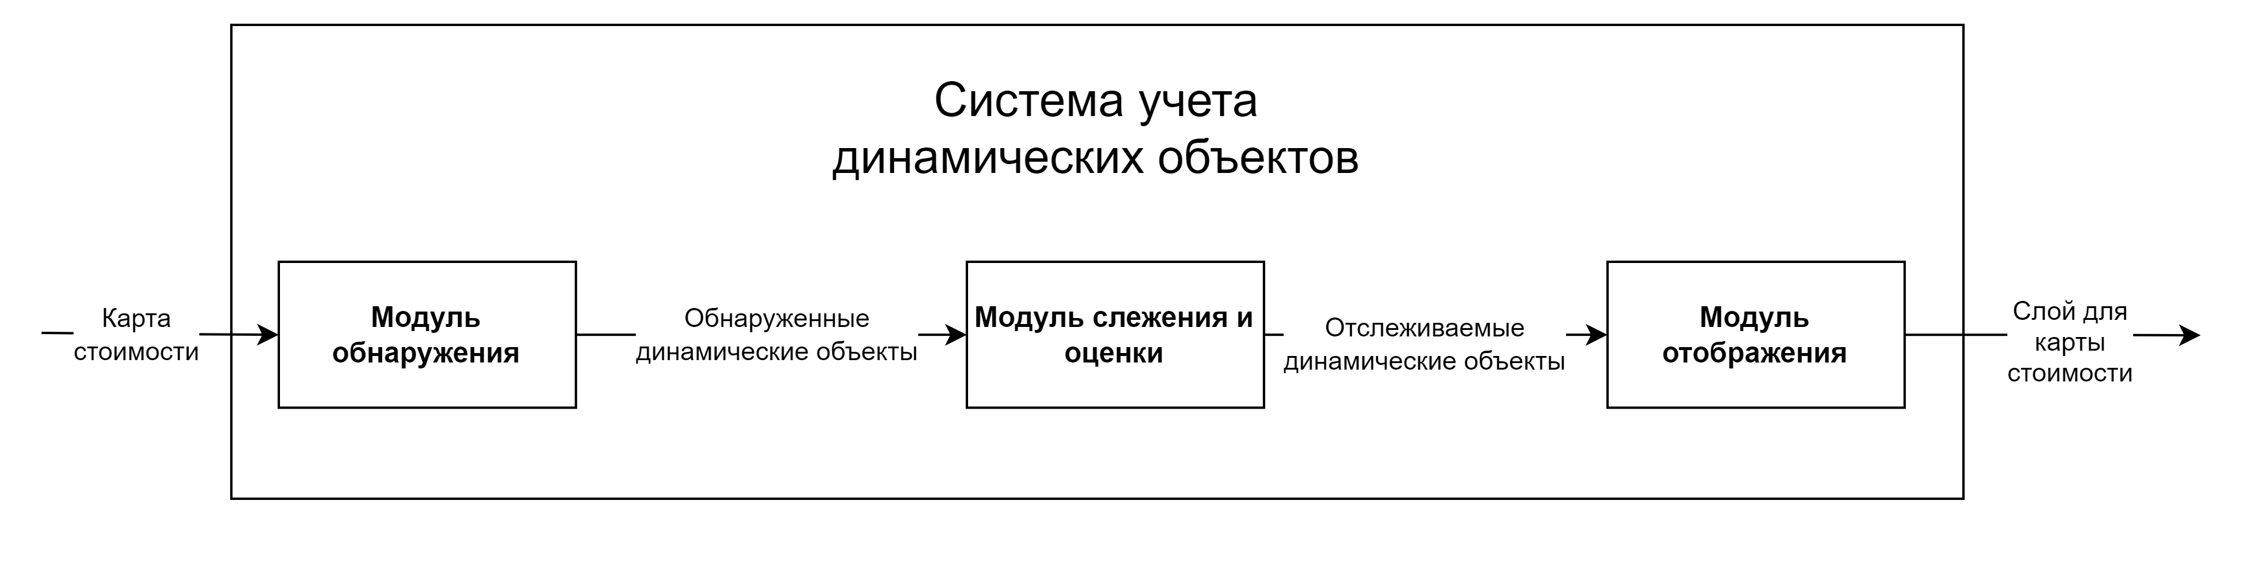
Система учета динамических объектов
10

Slide 11
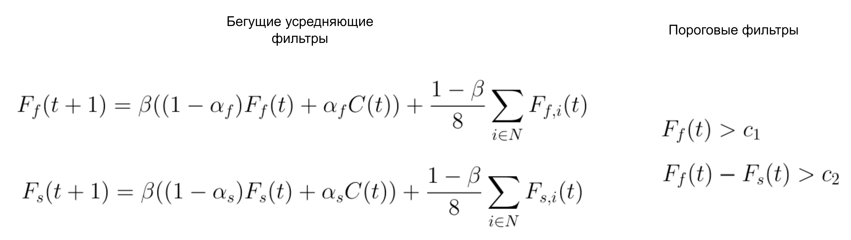
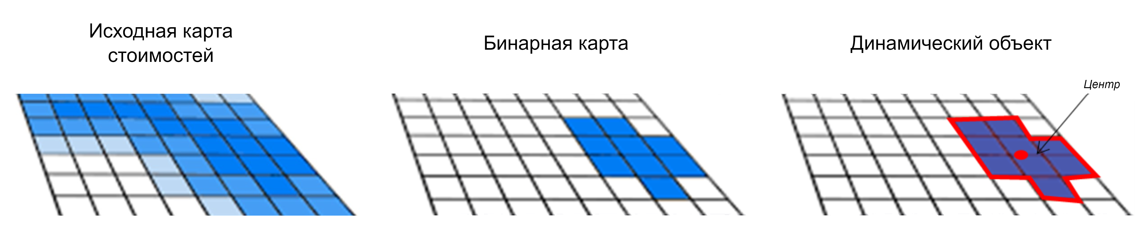
Обнаружение динамических объектов
11

Slide 12
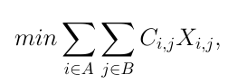
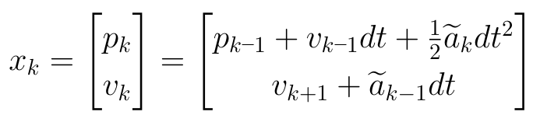
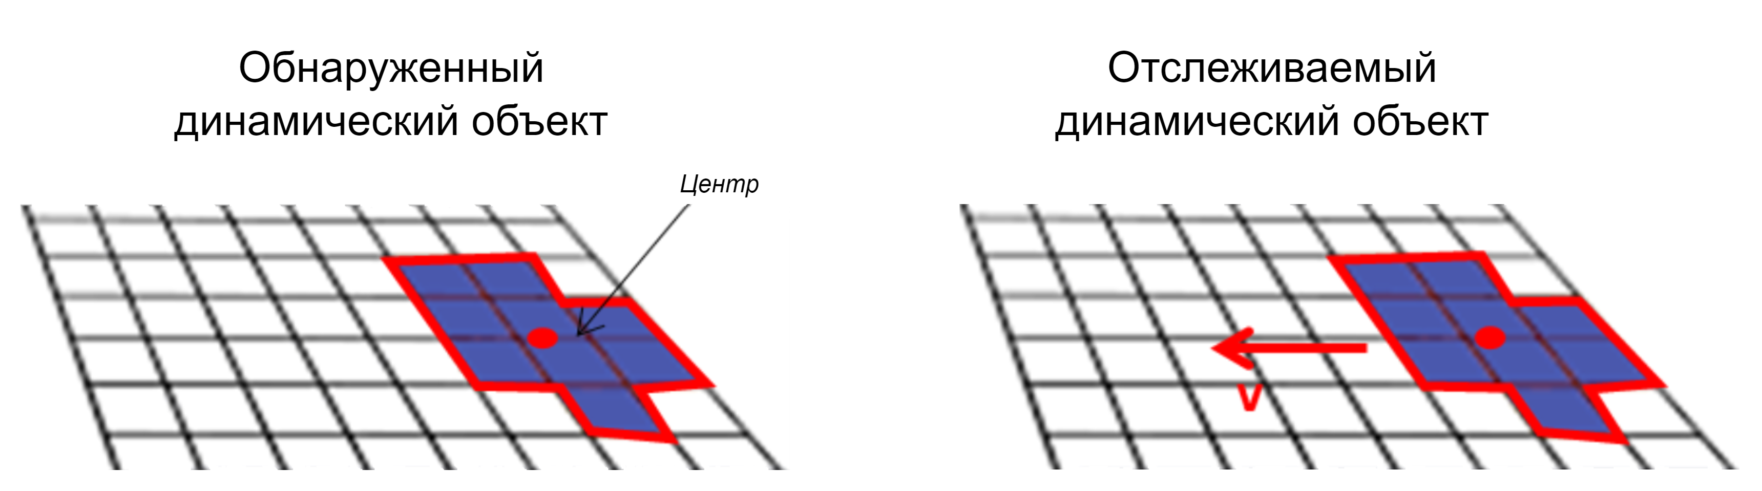

Слежение и оценка скорости
Слежение
Оценка скорости
Задача о назначении
Фильтр Калмана для задачи слежения.
Вектор состояния:
где $C_{i,j}−$ стоимость сопоставления отслеживаемого объекта $i∈A$ с обнаруженным объектом $j∈B$, $X−$ булева матрица выбранных пар
12

Slide 13
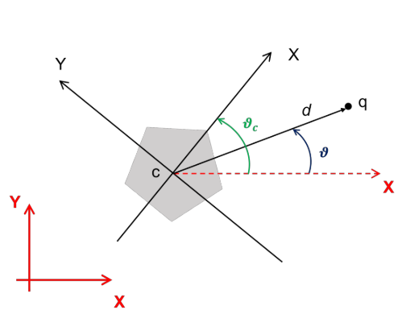
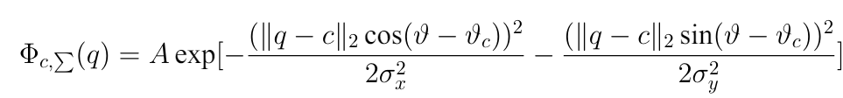
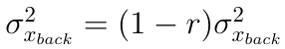
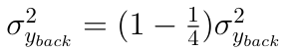
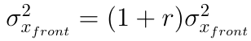
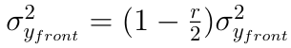
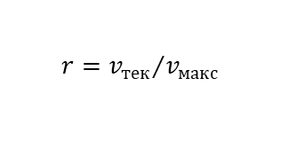
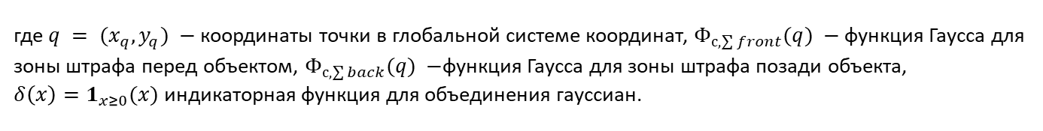
Отображение динамических объектов
Область штрафа вокруг объекта:
где $q = (x_{q},y_{q}) −$ координаты точки в глобальной системе координат, $Φ_{с,\sum{front}}(q) −$ функция Гаусса для зоны штрафа перед объектом, $Φ_{с,\sum{back}}(q) −$функция Гаусса для зоны штрафа позади объекта, $δ\left(x\right)=1_{x≥0}(x)$ индикаторная функция для объединения гауссиан.
Функция Гаусса:
Дисперсии:
$$r={v_{тек}}/{v_{макс}}$$
13

Slide 14

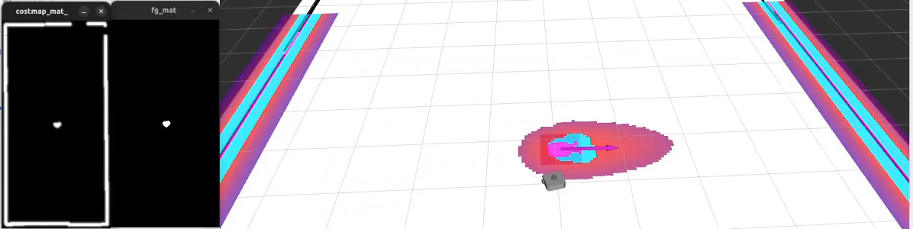
Пример работы системы учета динамических объектов
14

Slide 15
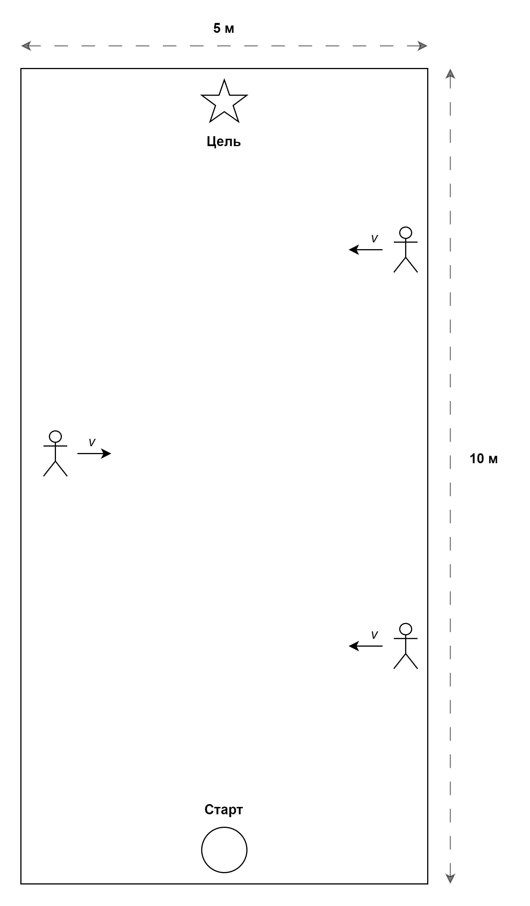
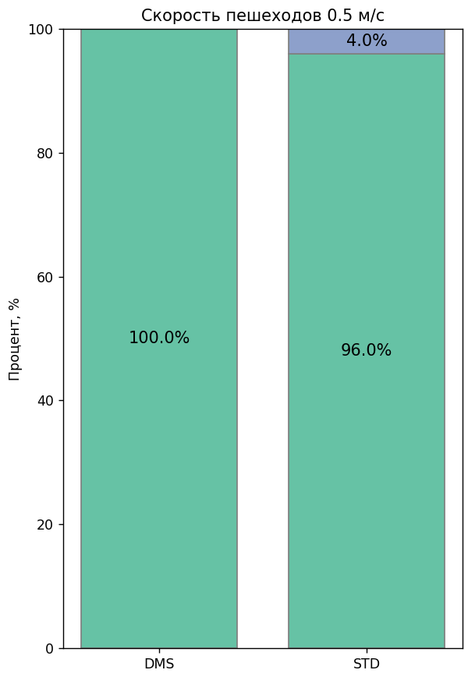
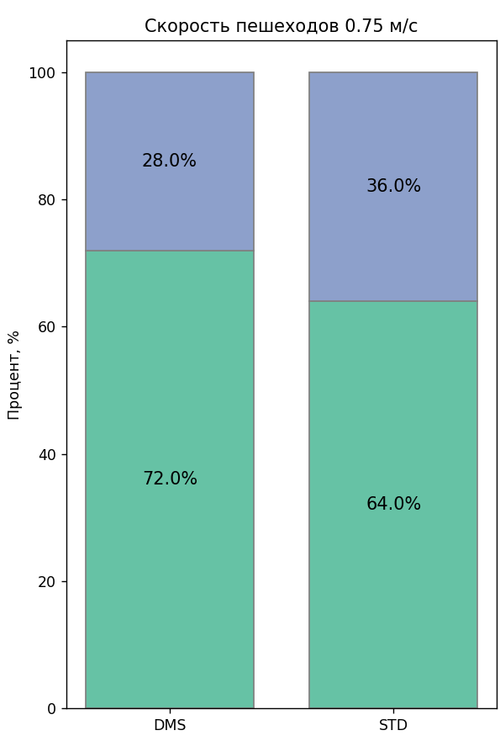
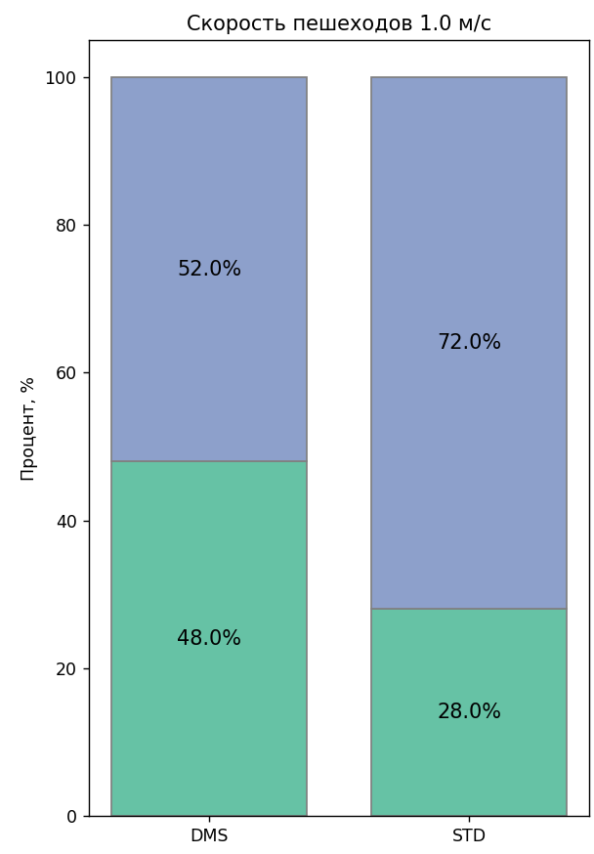
Тестирование системы учета динамических объектов
15

Slide 16

Результаты работы
Разработана система принятия решений повышающая автономность, надежность и безопасность в задаче навигации в динамическом окружении
Система способна реагировать на сбой различных компонент и предсказывать движение динамических объектов
GitHub репозиторий
16

Slide 17

Спасибо за внимание!

